Slide 1

Master Génie Logiciel (GL)
Réseaux avancés
Introduction à la couche transport
TCP : Transmission Control Protocol
Badr Benmammar
badr.benmammar@gmail.com

Slide 2
Plan
TCP : Transmission Control Protocol
  Mode Flux d’octets
  Entête
  Mécanisme de fiabilité
  ACK cumulatif
  3 ACKs dupliqués
  Fonctionnement de TCP
Exercices supplémentaires

Slide 3
TCP : Transmission Control Protocol

Slide 4
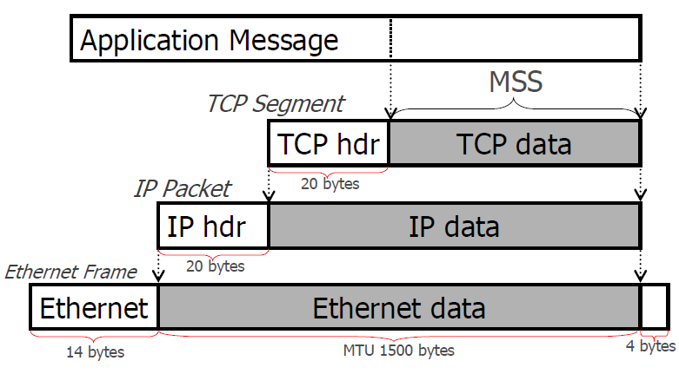
TCP : Mode Flux d’octets
Mode Flux d’octets : l’application écrit ses octets dans un tampon en émission, TCP y prélève une quantité d’octets appelée MSS qui dépend de la MTU locale.
MSS : Maximum Segment Size.
MTU : Maximum Transmission Unit.
MSS = MTU - IP hdr – TCP hdr = 1460 octets.

Slide 5
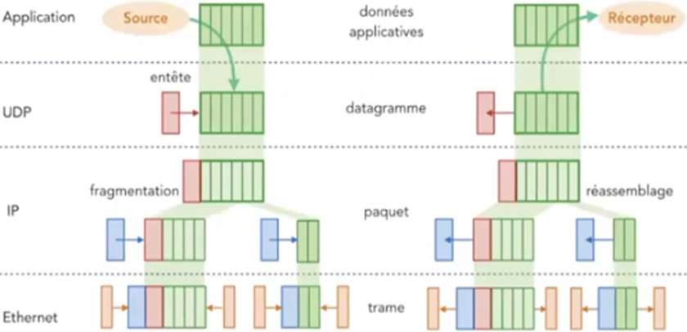
Rappel sur UDP : Mode Datagramme
Application
données applicatives
entête UDP
UDP
datagramme
fragmentation
réassemblage
IP
entête IP
paquet
entête IP
Ethernet
trame
← MTU →
-L’entête UDP est inséré une seule fois pour constituer le datagramme UDP. IP assure la fragmentation quand UDP data > 1472 octets.

Slide 6
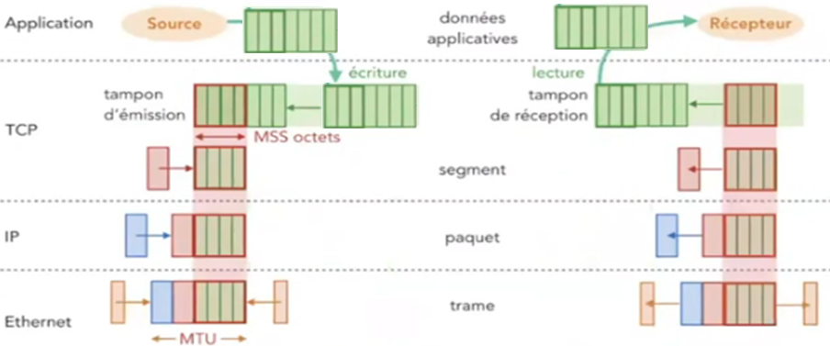
TCP : Mode Flux d’octets
Application
données applicatives
écriture
lecture
tampon d’émission
tampon de réception
TCP
entête TCP
MSS
segment
entête IP
IP
paquet
trame
Ethernet
← MTU →
  MSS = MTU - IP hdr – TCP hdr = 1460 octets

Slide 7
TCP : Mode Flux d’octets
Application
données applicatives
écriture
lecture
tampon d’émission
tampon de réception
TCP
entête TCP
MSS
segment
entête IP
IP
paquet
trame
Ethernet
← MTU →
*Mode Datagramme : l’entête UDP est inséré une seule fois pour constituer le datagramme UDP. IP assure la fragmentation quand UDP data > 1472 octets.
*Mode Flux d’octets : l’entête TCP est inséré pour chaque segment TCP envoyé. TCP assure la segmentation quand TCP data > 1460 octets.

Slide 8
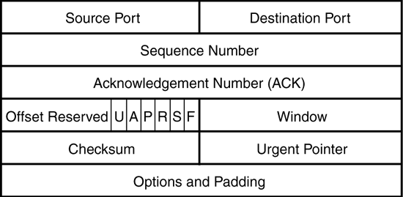
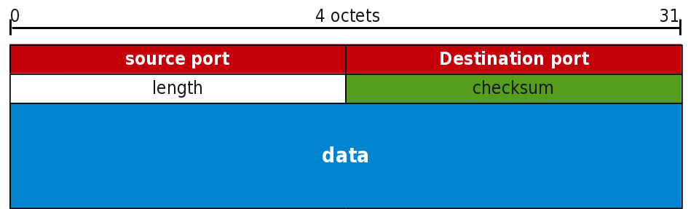
Entête TCP
2 octets
2 octets
5 octets
L’entête TCP est codé sur 20 octets
TCP fait plus de choses que UDP :
Assure la bonne réception de tous le segments
Assure l’ordre d’envoi
Gère les erreurs
….
Entête UDP : 8 octets

Slide 9
Entête TCP
2 octets
2 octets
S → SYN : pour l’établissement de connexion.
F → FIN : pour la fermeture de connexion.
A →ACK : le segment est un accusé de réception.
5 octets

Slide 10
Entête TCP
2 octets
2 octets
S → SYN : pour l’établissement de connexion.
F → FIN : pour la fermeture de connexion.
A →ACK : le segment est un accusé de réception.
  Sequence Number (SEQ #) : → numéro du 1er octet de données du segment (sauf si SYN=1 : ISN). Initial Sequence Numbers → produit par un générateur aléatoire garantissant son unicité pour chaque nouvelle connexion TCP (codé sur 32 bits).
5 octets

Slide 11
Entête TCP
2 octets
2 octets
S → SYN : pour l’établissement de connexion.
F → FIN : pour la fermeture de connexion.
A →ACK : le segment est un accusé de réception.
  Sequence Number (SEQ #) : → numéro du 1er octet de données du segment (sauf si SYN=1 : ISN). Initial Sequence Numbers → produit par un générateur aléatoire garantissant son unicité pour chaque nouvelle connexion TCP (codé sur 32 bits).
  Acknowledgment Number (ACK #) : → numéro du prochain octet de données attendu (flag A = 1) → acquitter les octets reçus.
5 octets

Slide 12
Entête TCP
2 octets
2 octets
S → SYN : pour l’établissement de connexion.
F → FIN : pour la fermeture de connexion.
A →ACK : le segment est un accusé de réception.
  Sequence Number (SEQ #) : → numéro du 1er octet de données du segment (sauf si SYN=1 : ISN). Initial Sequence Numbers → produit par un générateur aléatoire garantissant son unicité pour chaque nouvelle connexion TCP (codé sur 32 bits).
  Acknowledgment Number (ACK #) : → numéro du prochain octet de données attendu (flag A = 1) → acquitter les octets reçus.
Checksum : détecter les “erreurs” dans le segment transmis.
5 octets

Slide 13
Mécanisme de fiabilité dans TCP
Checksum : le récepteur contrôle si la somme calculée correspond au champ ad hoc du segment reçu → contrôle d’erreur.
  Pas d’erreur détectée (checksum calculée == checksum reçue) → envoyer ACK à l’émetteur.
  Erreur détectée (checksum calculée != checksum reçue) → pas d’ACK à envoyer.
Un temporisateur de retransmission → RTO (Retransmission TimeOut) :
  Pour tout segment émis, TCP s’attend à recevoir un ACK (sauf pour un ACK).
    On n’a pas un ACK pour un ACK.
  Si un ACK n’est pas reçu dans le délai RTO après l’envoi d’un segment, TCP considère que le segment est perdu et lance une retransmission.

Slide 14
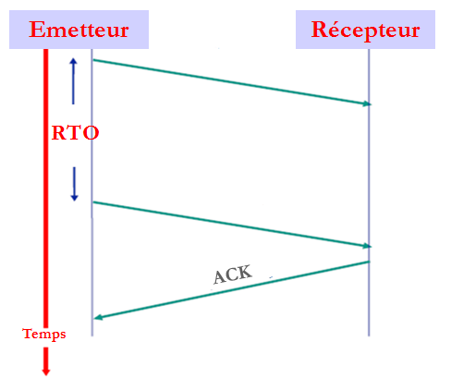
Mécanisme de fiabilité dans TCP
1er cas :
Checksum : erreur détectée
Segments erronés

Slide 15
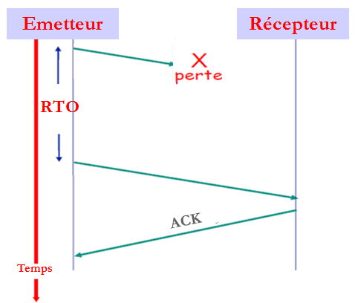
Mécanisme de fiabilité dans TCP
2ème cas :
Pertes de segments

Slide 16
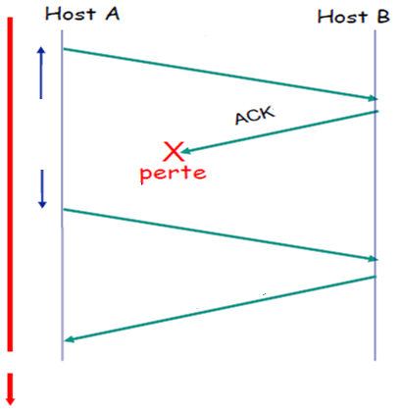
Mécanisme de fiabilité dans TCP
Emetteur
Récepteur
3ème cas :
RTO
Pertes d’ACKs
ACK
Temps
Le récepteur ignore le segment retransmis (il l’a déjà)

Slide 17
Retransmission des segments
3 cas possibles :
Segment erroné.
Segment perdu.
ACK perdu.
Segment n’est pas acquitté
Retransmission du segment à l’expiration du RTO

Slide 18
Calcul du RTO
RTT (Round Trip Time) : temps/délai aller-retour.
Le RTT est le temps entre l’envoi d’un segment et la réception de son accusé.
Le RTT mesure donc la latence ou le délai entre les deux extrémités d’une connexion TCP → mesurer la performance du réseau.
RTO (Retransmission TimeOut) : le temps maximal que TCP attend avant de retransmettre un segment qui n’a pas été acquitté.
Le RTO est calculé en fonction du RTT :
  RTO = B * RTT avec B >1 (généralement B = 2).

Slide 19
Mécanisme de fiabilité dans TCP
Sequence Number (SEQ #) : chaque segment est envoyé avec un numéro de séquence (numéro du 1er octet de données).
Acknowledgment Number (ACK #) : pour acquitter les octets reçus. Numéro du prochain octet de données attendu (flag A = 1).
Exemple :
  Un Emetteur envoie consécutivement 5 caractères a un Récepteur (A, B, C, D et E).
  Chaque caractère est considéré comme un segment.
  Nous supposons que le SEQ# du premier segment = 1.

Slide 20
Mécanisme de fiabilité dans TCP
Emetteur
Récepteur
SEQ # = 1
A
A, 1
Numéro du 1er octet de données

Slide 21
Mécanisme de fiabilité dans TCP
Emetteur
Récepteur
SEQ # = 1
A
A, 1
ACK # = 2
Numéro du prochain octet de données attendu

Slide 22
Mécanisme de fiabilité dans TCP
Emetteur
Récepteur
SEQ # = 1
A
A, 1
ACK # = 2
B
SEQ # = 2
B, 2

Slide 23
Mécanisme de fiabilité dans TCP
Emetteur
Récepteur
SEQ # = 1
A
A, 1
ACK # = 2
B
SEQ # = 2
B, 2
ACK # = 3

Slide 24
Mécanisme de fiabilité dans TCP
Emetteur
Récepteur
SEQ # = 1
A
A, 1
ACK # = 2
B
SEQ # = 2
B, 2
ACK # = 3
C
SEQ # = 3
C, 3

Slide 25
Mécanisme de fiabilité dans TCP
Emetteur
Récepteur
SEQ # = 1
A
A, 1
ACK # = 2
B
SEQ # = 2
B, 2
ACK # = 3
C
SEQ # = 3
C, 3
ACK # = 4

Slide 26
Mécanisme de fiabilité dans TCP
Emetteur
Récepteur
SEQ # = 1
A
A, 1
ACK # = 2
B
SEQ # = 2
B, 2
ACK # = 3
C
SEQ # = 3
C, 3
ACK # = 4
D
SEQ # = 4
RTO

Slide 27
Mécanisme de fiabilité dans TCP
Emetteur
Récepteur
SEQ # = 1
A
A, 1
ACK # = 2
B
SEQ # = 2
B, 2
ACK # = 3
C
SEQ # = 3
C, 3
ACK # = 4
D
SEQ # = 4
SEQ # = 5
E
E, 5
RTO

Slide 28
Mécanisme de fiabilité dans TCP
Emetteur
Récepteur
SEQ # = 1
A
A, 1
ACK # = 2
B
SEQ # = 2
B, 2
ACK # = 3
C
SEQ # = 3
C, 3
ACK # = 4
D
SEQ # = 4
SEQ # = 5
E
E, 5
RTO
  SEQ# : détecter les pertes
  de segments coté Récepteur
  → pour reconstituer l’ordre des octets reçus

Slide 29
Mécanisme de fiabilité dans TCP
Emetteur
Récepteur
SEQ # = 1
A
A, 1
ACK # = 2
B
SEQ # = 2
B, 2
ACK # = 3
C
SEQ # = 3
C, 3
ACK # = 4
D
SEQ # = 4
SEQ # = 5
E
E, 5
RTO
  Le Récepteur, il doit acquitter le segment

Slide 30
Mécanisme de fiabilité dans TCP
Emetteur
Récepteur
SEQ # = 1
A
A, 1
ACK # = 2
B
SEQ # = 2
B, 2
ACK # = 3
C
SEQ # = 3
C, 3
ACK # = 4
D
SEQ # = 4
SEQ # = 5
E
E, 5
RTO
ACK # = 6

Slide 31
Mécanisme de fiabilité dans TCP
Emetteur
Récepteur
SEQ # = 1
A
A, 1
ACK # = 2
B
SEQ # = 2
B, 2
ACK # = 3
C
SEQ # = 3
C, 3
ACK # = 4
D
SEQ # = 4
SEQ # = 5
E
E, 5
RTO
ACK # = 4
  ACK # : référence le segment perdu

Slide 32
Mécanisme de fiabilité dans TCP
Emetteur
Récepteur
SEQ # = 1
A
A, 1
ACK # = 2
B
SEQ # = 2
B, 2
ACK # = 3
C
SEQ # = 3
C, 3
ACK # = 4
D
SEQ # = 4
SEQ # = 5
E
E, 5
RTO
ACK # = 4
  ACK # : détecter les pertes
  de segments coté Emetteur

Slide 33
Mécanisme de fiabilité dans TCP
Emetteur
Récepteur
SEQ # = 1
A
A, 1
ACK # = 2
B
SEQ # = 2
B, 2
ACK # = 3
C
SEQ # = 3
C, 3
ACK # = 4
D
SEQ # = 4
SEQ # = 5
E
E, 5
RTO
ACK # = 4
D
SEQ # = 4
D, 4

Slide 34
Mécanisme de fiabilité dans TCP
Emetteur
Récepteur
SEQ # = 1
A
A, 1
ACK # = 2
B
SEQ # = 2
B, 2
ACK # = 3
C
SEQ # = 3
C, 3
ACK # = 4
D
SEQ # = 4
SEQ # = 5
E
E, 5
RTO
ACK # = 4
D
SEQ # = 4
D, 4
ACK # = 6
  ACK # : acquitte tous les segments reçus

Slide 35
Mécanisme de fiabilité dans TCP
Récepteur
A, 1
B, 2
Le récepteur utilise SEQ# pour reconstituer l’ordre des octets reçus avant de les fournir au niveau applicatif
→ fournir ABCDE
C, 3
E, 5
D, 4

Slide 36
Résumé : mécanisme de fiabilité dans TCP
4 mécanismes pour assurer la fiabilité dans TCP :
  SEQ # : chaque segment est envoyé avec un SEQ # pour détecter les pertes de segment coté récepteur afin que ce dernier puisse respecter l’ordre d’envoi.
  ACK # : obligatoire pour chaque segment envoyé sauf pour un ACK.
  Checksum : contrôler les erreurs. Si erreur alors pas ACK.
  RTO : retransmission en cas de problème.

Slide 37
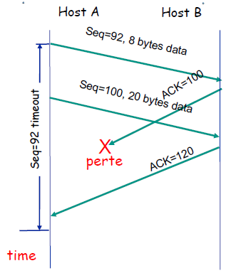
Acquittements : ACK cumulatif
A
B
92 | 93 | 94 | 95 | 96 | 97 | 98 | 99
Numéro du prochain octet = 100
1 00 | 1 0 1 | 1 02 | 1 03 | 1 04 | 1 05 | 106 | 107 | 108 | 109 | 110 | 111 | 112 | 113 | 114 | 115 | 116 | 117 | 118 | 119
RTO
Numéro du prochain octet = 120
Perte d’acquittement mais l’ACK cumulatif évite la retransmission du 1er segment
→ l’objectif de l’ACK cumulatif
Le mécanisme d’acquittement de TCP est cumulatif : Il indique le numéro de séquence du prochain octet attendu : tous les octets précédents cumulés sont acquittés.

Slide 38
Fast retransmit : 3 ACKs dupliqués
A
B
segment 1
ACK 2
segment 2
Premier ACK reçu
segment 3
ACK 3
ACK 4
segment 4
segment 5
Premier ACK dupliqué
segment 6
segment 7
ACK 4
3 ACKs dupliqués
ACK 4
ACK 4
Retransmettre le segment 4 sans attendre l’expiration du RTO
segment 4
RTO
ACK 8

